Slide 1
Предсказание появления рёбер в темпоральных (временных) графах
Проект по курсу «Теория графов и ее приложения»

Slide 2

Структура данных для хранения
Словари в Python - неупорядоченные коллекции произвольных объектов с доступом по ключу. Их иногда ещё называют ассоциативными массивами или хеш-таблицами.

Slide 3
Task 1.1
Число вершин
Число рёбер
Плотность графа - отношение числа рёбер к максимально возможному числу рёбер
Число компонент слабой связности – поиск в глубину DFS

Slide 4
Task 1.2
Random Sample
Выбираются 500 случайных вершин из наибольшей компоненты.
Snow Sample
Выбирается небольшое начальное множество вершин, затем в граф добавляются все их соседи, затем соседи соседей и т.д

Slide 5


Task 1.3
Для наибольшей компоненты слабой связности вычислить средний кластерный коэффициент сети.

Slide 6

Task 1.4
Коэффициент ассортативности по степени вершин (коэффициент корреляции Пирсона)

Slide 7
 | radoslaw_ email | dnccorecipient | email-Eucoretemporal
Число вершин | 167 | 906 | 986
Число рёбер | 82927 | 12085 | 332334
Плотность графа | 0.234542962 26823462 | 0.02543875696 7058163 | 0.033080384 262929745
Число компонент слабой связности | 1 | 25 | 1
Доля максимальной компоненты связности | 1 | 0.93708609271 52318 | 1
Радиус | 3 | 4 | 4
Диаметр | 5 | 8 | 7
90 процентиль | 3 | 4 | 3
Средний кластерный коэффициент | 0.591863208 5486949 | 0.50718591119 00863 | 0.407050447 5195388
Коэффициент ассортативности по степени вершин | -0.294424160 38907004 | -0.1248924428 3998932 | -0.02574336 8083089496

Slide 8
Task 2
Temporal topological features
Temporal weighting
W_linear
W_exponential
W_square root
Computation of weighted topological features
CN_temporal
AA_temporal
JC_tempotal
PA_temporal
Static topological features
Common Neighbours (CN)
Adamic-Adar (AA)
Jaccard Coefficient (JC)
Preferential Attachment (PA)

Slide 9
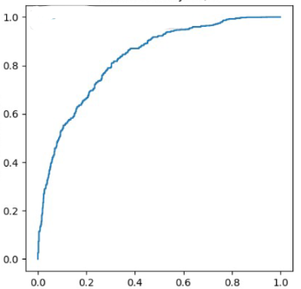
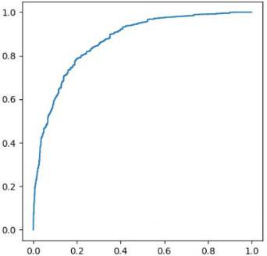
Radoslaw_email_email
Dnccorecipient
 | Test | Table
AUC | 0.83369 | 0.852
 | Test | Table
AUC | 0.86912 | 0.919

